Slide 1
QVTd实验报告

Slide 2
报告大纲
实验过程
实验总结
解决方法

Slide 3
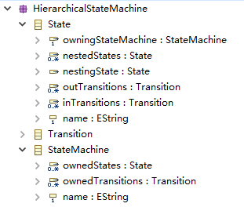
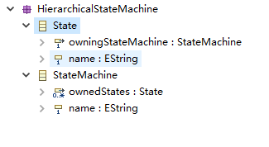
实验过程
1. 简化官方实例元模型

Slide 4
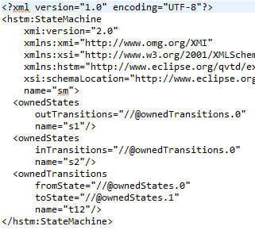
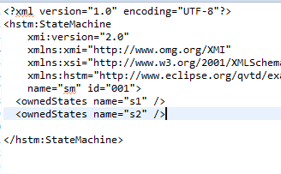
实验过程
2. 修改输入数据文件

Slide 5
实验过程
3. 修改QVTr文件，删除元模型中没有的元素，保留简单的绑定机制
  经过前三步的修改，程序运行成功，确定简单绑定功能该工具已实现
  只有又对绑定变量进行了一些修改，如: Variable+‘_id’这样的形式可以满足

Slide 6

实验过程
4. 为元模型添加属性
  StateMachine添加id属性，在确定可以添加属性的同时，确定了e = Var1 + Var2这样形式的绑定可以满足
  实验结果如下：

Slide 7
实验过程
5.尝试修改xmi数据文件
  根据例子中提供的数据文件，所有数据都是放在一个StateMachine类中的，如图

Slide 8
实验过程
5.尝试修改xmi数据文件
  但我希望添加多组数据来进行更复杂的数据转换实现（如Join），尝试失败
  之后，我创建的多组数据都是放在StateMachine下进行的，暂时依靠这种方式来完成复杂的数据转换实现

Slide 9
实验过程
6. State中添加kind属性
  希望借助kind属性，尝试QVTd工具的约束功能，从而实现filter Api的实现
  但是经实验，并对比查看生成的QVTc代码，发现工具中约束功能暂时还没有实现
  但是依据Specification中的讲解，约束确实可以实现filter功能

Slide 10
试验过程
7. 添加where语句
  尝试在where语句中进行一些操作
  但是经实验，并对比查看生成的QVTc代码，没有发现任何有关where语句的内容
  分析其原因应该是工具还未完成对where语句进行解析工作

Slide 11

实验过程
8. 在绑定时，尝试加入if-else语句
  经实验，可以根据判断条件，得到应有的结果

Slide 12
实验过程
9. 在StateMachine中添加Order类
  希望借助Order和State完成Join操作
  在Join的操作中，首先需要其中一个类进行key值的约束，所以我的实现方法是，利用两个relation，在一个relation的when语句中执行另一个relation，在执行完when语句之后，把其中的key属性作为一个约束
  但是，由于上面实验约束无法实现，所以这里实验失败，但我觉得实现方法应该可以满足需要（参考JoinTemplate）

Slide 13
实验过程
10. 其他实验
  在实验中还进行了嵌套类的Binding，但是没有成功，这里还不确定是否是工具的问题，还需要和学长进行讨论
  对输入和输出domain都使用checkonly，发现工具依然会创建输出对象，分析工具还没有实现checkonly只检查不创建功能，只能根据我们指定的运行方向进行对象创建

Slide 14
实验总结
实验工具功能
  对于QVTr可以进行完整的语法分析
  模式匹配功能基本完成
实验工具问题
  约束功能
  Where语句
  Checkonly功能
  Query机制

Slide 15
解决方法
虽然该工具有很多功能还没有实现，但是他的QVTr语法分析功能比较完善，可以对我们书写的QVTr的语法进行检查
就我的毕设工作而言，我觉得可以利用该工具和QVT文档相结合的方式，在满足语法的基础上，结合文档中介绍的功能，从而进行Spark Api数据转换的描述
就更深入的研究工作来说，可能需要讨论
同时，可以找更多的QVTr源码进行参考，了解更多的QVT实现

Slide 16
Thanks!
Q&A

